Slide 1

Střední odborná škola a Střední odborné učiliště, Vocelova 1338 Hradec Králové
Registrační číslo projektu: | CZ.1.07/1.5.00/34.0245
Číslo DUM: | VY_32_INOVACE_01_B_15
Tematická oblast: | Humanitní předměty 3. ročník
Téma: | České meziválečné divadlo – Osvobozené divadlo
Autor: | Mgr. Tereza Federselová
Datum vytvoření: | duben 2013

Slide 2
Anotace:
Materiál je určen pro žáky 3. ročníku střední odborné školy a pro žáky nástavbového studia. Text se zabývá meziválečným obdobím v české literatuře, konkrétně Osvobozeným divadlem. Prezentace je v závěru doplněna odkazem na videoukázku, která přináší záběry o nebezpečí nacismu z roku 1938.
Metodický pokyn:
Vyučující pomocí multimediální techniky použije materiál k výkladu a samostatné práci žáků.

Slide 3
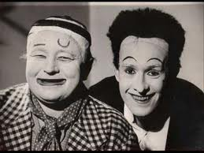
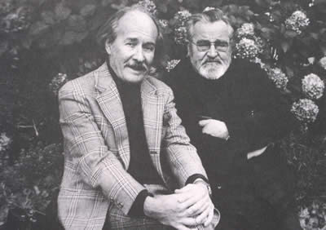
Osvobozené divadlo

Slide 4
Osvobozené divadlo
pražská avantgardní scéna
založeno ve 20. letech 20. stol. jako divadelní sekce Devětsilu
první představení v režii Jiřího Frejky → hra nepochopena
zlomový rok 1927
  Umělecká beseda na Malé Straně
  režisér Jindřich Honzl
  herci Jan Wericha a Jiří Voskovec, hudebník Jaroslav Ježek
roku 1938 byla divadlu odňata koncese a V+W odcestovali do USA
po 2. světové válce se oba herci pokusili divadlo obnovit, ale politická situace jim neumožnila vrátit se k původnímu trendu
Jan Werich navázal na tradici Osvobozeného divadla po vytvoření dvojice s Miroslavem Horníčkem

Slide 5
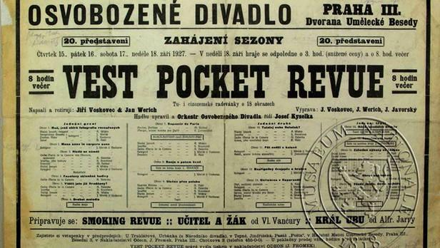
Osvobozené divadlo - hry
20. léta 20. stol.
Vest Pocket revue
  Malá kapesní revue
  první představení V+W
  ovlivněno poetismem → sled dramatických, hudebních a tanečních čísel
  19 obrazů revue se střídá na scéně a předscéně, aby se mohly vyměnit kulisy
  jednotlivé obrazy mohly stát samostatně, navzájem je spojovala jednoduchá dějová linie

Slide 6
Osvobozené divadlo - hry
30. léta 20. stol.
divadlo přestěhováno do divadelního sálu paláce U Nováků
období politické a sociální satiry
kritika hospodářské krize, varování před rostoucím fašismem
použití forbíny - intelektuální dialogy vedené na předscéně, které byly zčásti improvizované → reakce na aktuální politické, sociální a kulturní události

Slide 7
Osvobozené divadlo - hry
Caesar
  hra o stárnoucím a přihlouplém muži, který touží po válce
  postava Caesara má rysy italského diktátora Benita Mussoliniho
  poukazuje na nebezpečí fašismu, informuje o nedostatcích demokracie

Slide 8

Osvobozené divadlo - hry
Osel a stín
  satirická hra, která kritizuje byrokracii, úřady
  varování před vůdci, kteří jsou schopni s lidmi manipulovat → konkrétně jmenováni Hitler a Mussolini

Slide 9
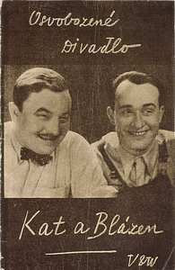
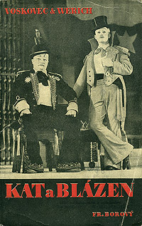
Osvobozené divadlo - hry
Kat a blázen
  satirická fantazie o deseti obrazech
  hra o původu diktátora
  představení často narušována útoky fašistů

Slide 10
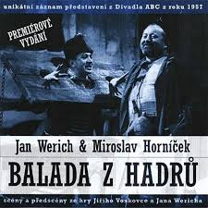
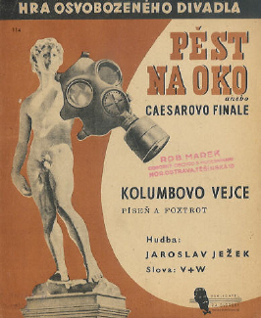
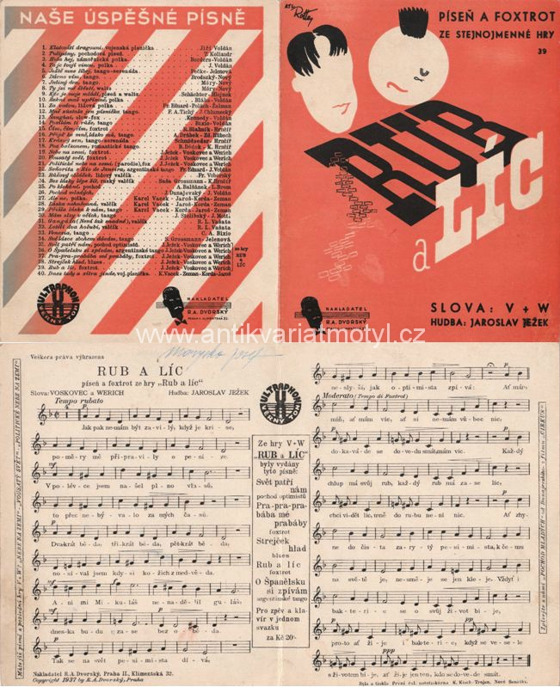
Osvobozené divadlo - hry
Balada z hadrů Rub a líc Pěst na oko

Slide 11
Osvobozené divadlo - hry
Balada z hadrů
  alegorie na politickou a ekonomickou situaci
  pocta Villonovi, buřiči a svobodomyslnému člověku
  poukázání na shodné problémy Villonské éry a současnosti
Rub a líc
  hra varuje před fašismem a válkou
  humor zde pomáhá odkrýt neblahý vývoj společnosti a varovat lidi
  fašismus označován za nakažlivou epidemii, která se rychle šíří → podoba s Čapkovou Bílou nemocí
  výzvy k boji proti fašismu → podoba s Čapkovou Matkou
Pěst na oko
  poslední hra
  reakce na události roku 1938

Slide 12
Osvobozené divadlo - ukázka
http://www.youtube.com/watch?v=Xi1TP7khjZk

Slide 13
Použité zdroje
Literatura
Sochrová, M. Český jazyk a literatura. 1. vyd. Havlíčkův Brod: Fragment, 2009. ISBN 978-80-253-0468-6.
Video
http://www.youtube.com/watch?v=Xi1TP7khjZk

Slide 14
Použité zdroje
Obrázky
http://i1.ytimg.com/vi/92pEbZ69vaY/hqdefault.jpg
http://www.aaagames.wz.cz/movies/humor/v_w_old.jpg
http://img.ct24.cz/cache/616x411/article/35/3492/349194.jpg?1334757802
http://www.svornost.com/wp-content/uploads/osel-a-stin.jpg
http://knihovnicka.werich.cz/knihy/img/61_1_nahled.jpg
http://www.artbook.cz/images/Foto/a/1596.jpg
http://www.popron.cz/fotocache/bigorig/311332.jpg
http://www.e-antikvariat.com/photos/9172.jpg
http://www.antikvariatmotyl.cz/media/images/vw-rub-a-lic.jpg

